Slide 1

DATA
SCIENCE LAB
Week 1
Lecture
23.07.12 / 9기 조의현

Slide 2
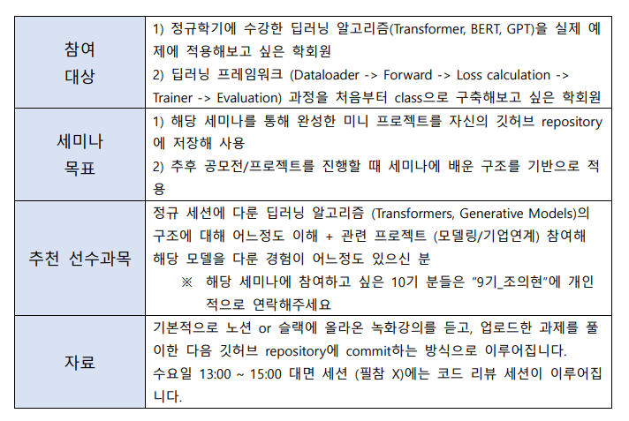
0. INTRO
YONSEI DATA SCIENCE LAB | DSL

Slide 3
0. INTRO
YONSEI DATA SCIENCE LAB | DSL
WEEK 1 : Kaggle Tutorial & Titanic Classification (23/07/12)
WEEK 2 : PytorchLightning & Tensorboard (23/07/19)
WEEK 3 : Huggingface Tutorial (23/07/26)
WEEK 4 : x-transformers (23/08/02)

Slide 4
0. INTRO
YONSEI DATA SCIENCE LAB | DSL
수요일 대면 세미나 기준, ex) 7/12일 수
해당주차 월요일 : 강의영상 & 과제 & 답안 업로드 ex) 7/10일 월
다음주 월요일 ~23:59분: 과제 제출 기한 ex) 7/17일 월 23:59분
※ 세션 자료는 Colab GPU 사용을 기준으로 설정했습니다.
※ 세미나 문의사항은 공지방 혹은 메시지를 보내주세요.

Slide 5
DATA
SCIENCE LAB
Kaggle Tutorial With Titanic Classification
23.07.12 / 9기 조의현

Slide 6
1. Kaggle
YONSEI DATA SCIENCE LAB | DSL
Kaggle
1. [캐글 안내서] ❶ 왜 캐글을 해야 할까? :
https://tinyurl.com/rrxy5mce
2. 캐글 필사 알아보기 :
https://tinyurl.com/mw9t3h2a
데이터사이언스를 공부한다면 한번 쯤은 거쳐갈 공모전 플랫폼
※ 우리나라는 데이콘 (Dacon)이 더 활성화된 느낌입니다.

Slide 7
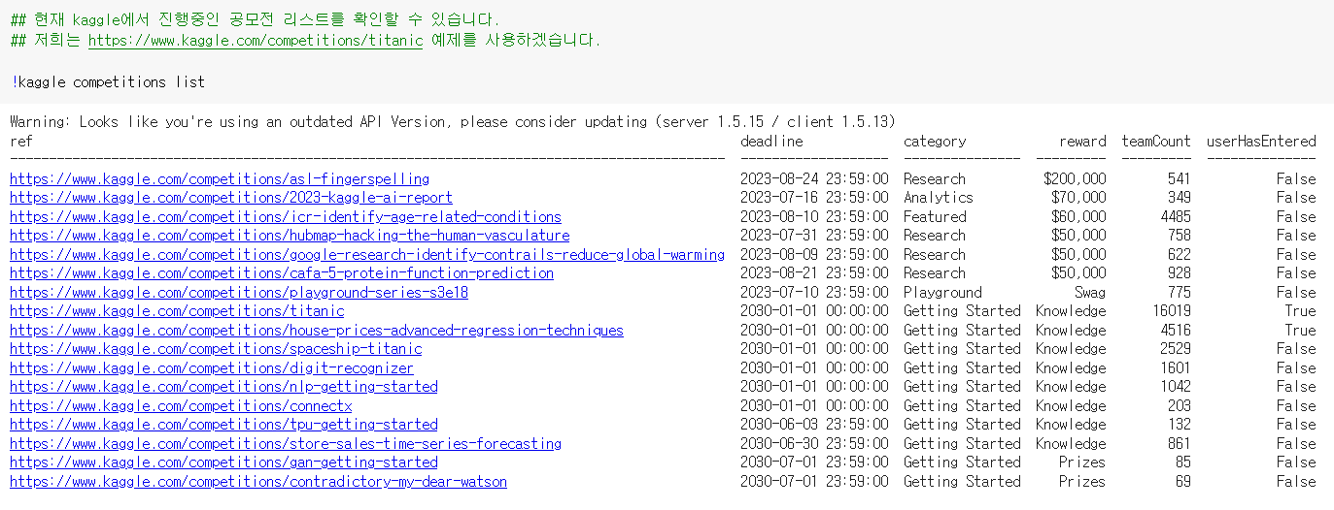
1. Kaggle
YONSEI DATA SCIENCE LAB | DSL

Slide 8
1. Kaggle
YONSEI DATA SCIENCE LAB | DSL
캐글 데이터를 Colab에서 받기 위해서는,
kaggle 회원가입
Settings (설정) 페이지로 들어감
API section에서 “Create New Token” 버튼을 눌러 “Kaggle.json” 파일 다운
다운받은 “Kaggle.json”파일을 구글 drive에 업로드

Slide 9
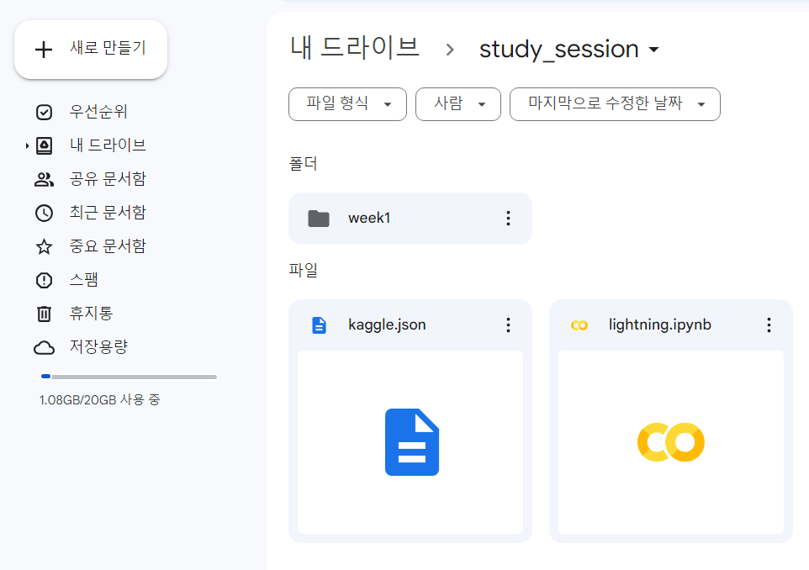
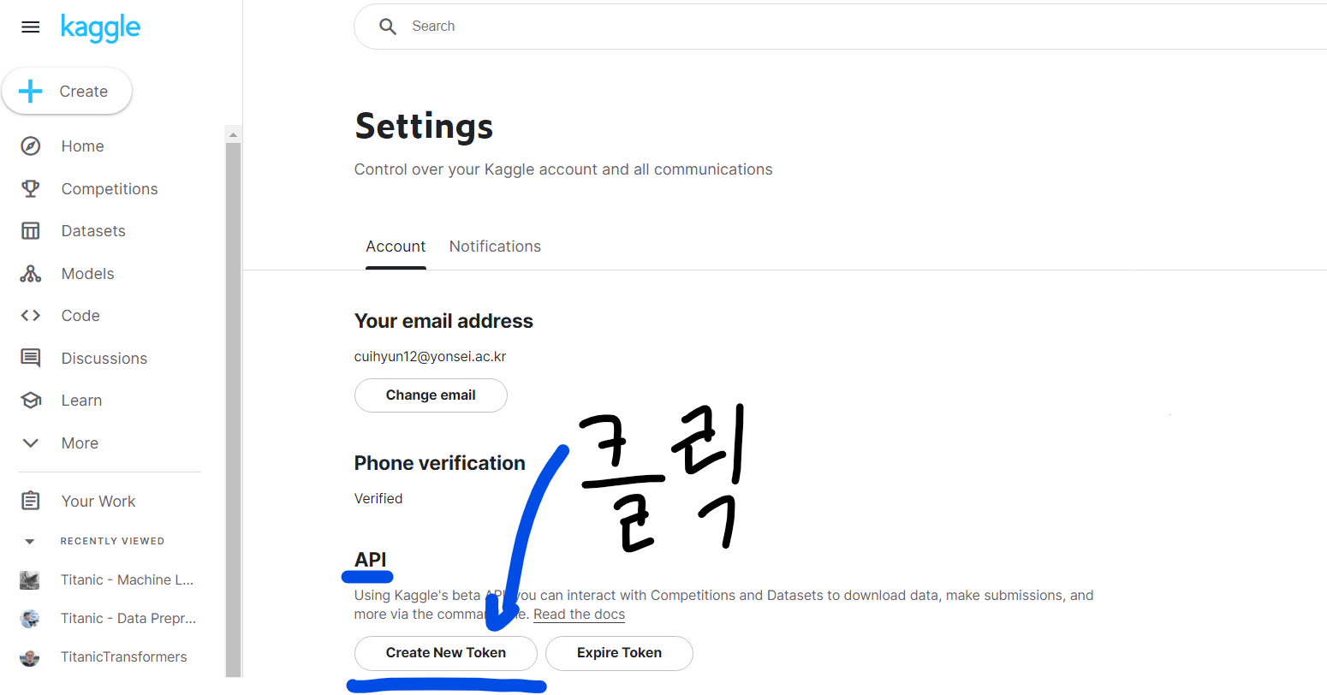
1. Kaggle
YONSEI DATA SCIENCE LAB | DSL
Settings 페이지에 들어가 Create New Token 버튼 누르기
2. 드라이브에 Kaggle.json 파일 업로드

Slide 10
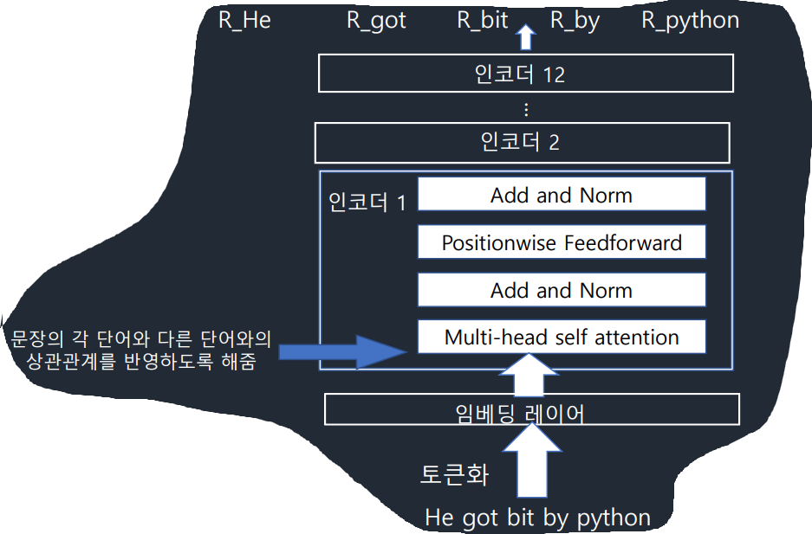
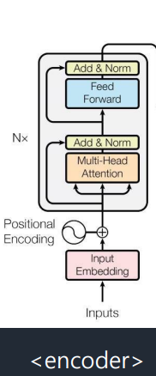
2. BERT
YONSEI DATA SCIENCE LAB | DSL
BERT (Bidirectional Encoder Representation from Transformer)
기존 Encoder – Decoder 구조인 Transformer에서
Encoder만 분리해 독자적인 모델로 사용!

Slide 11
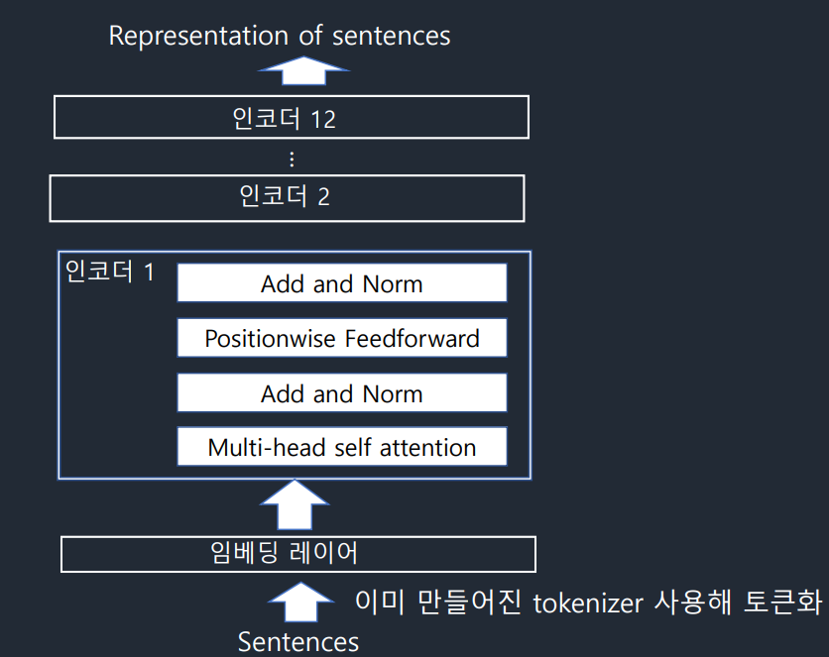
2. BERT
YONSEI DATA SCIENCE LAB | DSL
BERT 란,
자연어 문장 ex) I am a boy를 입력값으로 받아,
문장 내 토큰 [I, am, a, boy] 간의 관계를 반영한
고차원 ex) 768 차원의 숫자 벡터 (representation)으로 출력하는 자연어 모델입니다.

Slide 12
2. BERT
YONSEI DATA SCIENCE LAB | DSL
BERT의 종류
BERT은 크게 파라미터 개수 & 사전훈련 방법에 따라 여러 종류로 나뉩니다.
모델 용량
DistilBERT < BERT, Base < Large
ex) bert-base-uncased < bert-large-uncased
2. 사전훈련 방법
AIBERT, ROBERTa, ELECTRA, BERTSUM
ex) KoROBERTa, KoELECTRA…

Slide 13
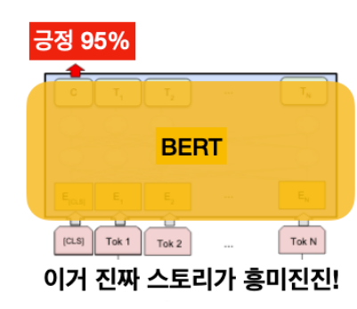
2. BERT
YONSEI DATA SCIENCE LAB | DSL
BERT로 풀 수 있는 문제 유형
단일 문장 분류(Single Sentence Classification)
문장이 주어졌을 때, 어느 label인지 분류하는 task
Ex) 스팸메일분류, 감성분류, 문서 카테고리 분류…

Slide 14
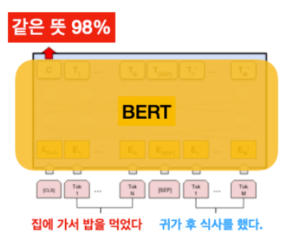
2. BERT
YONSEI DATA SCIENCE LAB | DSL
BERT로 풀 수 있는 문제 유형
2) 문장 관계 분류(Sentence Pair Classification)
문장 두 개가 주어졌을 때, label을 예측하는 task
Ex) 문장간 관계 (보완, 상충, 중립) 분류…

Slide 15
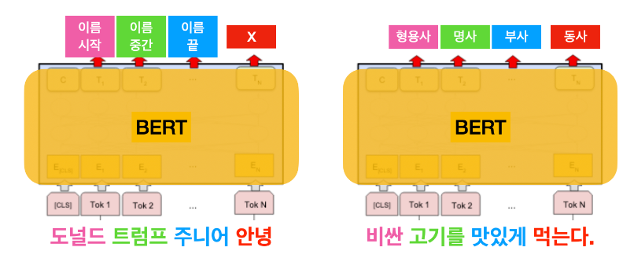
2. BERT
YONSEI DATA SCIENCE LAB | DSL
BERT로 풀 수 있는 문제 유형
3) 문장 내 단어 레이블링(Single Sentence Tagging Task)
문장 내 들어있는 단어에 대한 레이블 예측
Ex) 개체명 인식, 문법 품사 예측…

Slide 16
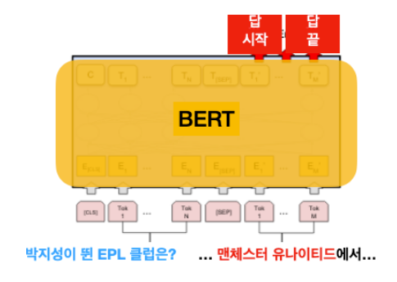
2. BERT
YONSEI DATA SCIENCE LAB | DSL
BERT로 풀 수 있는 문제 유형
4) 질의응답(Q&A)
Question과 본문이 있을 때, 본문 속 답이 있는 부분 예측

Slide 17
Reference
YONSEI DATA SCIENCE LAB | DSL
https://jiho-ml.com/weekly-nlp-28/
6기 손예진 - NLP논문스터디_bert
https://www.kaggle.com/code/oscarbeijbom/titanictransformers/notebook

Slide 18
DATA
SCIENCE LAB
발표자 조의현
E-mail: cuihyun12@yonsei.ac.kr

